Slide 1
স্বাগতম

Slide 2
পরিচিতি
মোহাম্মদ হুমায়ুন কবির
বি.এস-সি(অনার্স),এম.এস-সি(গণিত), বি.এড(১ম শ্রেণি )
সৃজনশীল প্রশ্নপত্র প্রনয়ন, উত্তরপত্র মূল্যায়ন, ICT ও MMC ক্লাশ তৈরিতে প্রশিক্ষণ প্রাপ্ত
জেলা অ্যাম্বাসেডর ICT4E, ব্রাহ্মণবাড়িয়া ।
সহকারি শিক্ষক(গণিত)
দূর্গাপুর উচ্চ বিদ্যালয়
আশুগঞ্জ, ব্রাহ্মণবাড়িয়া
মোবাইলঃ ০১৭১১০১১৫৩১,০১৯৯১৪৫১০০৪, ০১৬৩৪৯১২৮৫৮,০১৮৩১৯১২৮৫৮
E-mail:hkprovatmath@gmail.com,mathkdhs@gmail.com

Slide 3
পাঠ পরিচিতি
শ্রেণিঃ ষষ্ঠ
বিষয়ঃ তথ্য ও যোগাযোগ প্রযুক্তি
অধ্যায়ঃ দ্বিতীয়
পাঠ- ৪
সময়ঃ ৪০ মিঃ
তারিখঃ 12/05/২০১8 খ্রিঃ

Slide 4
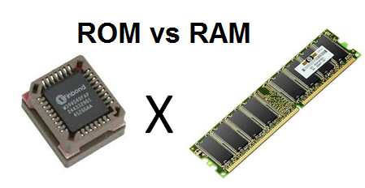
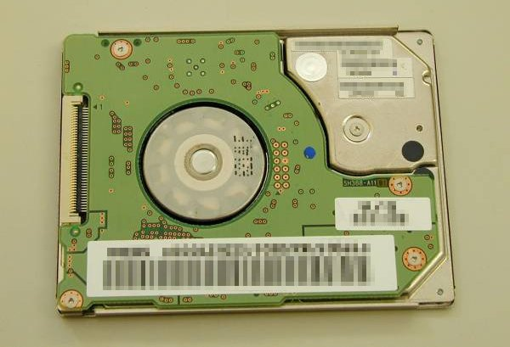
হার্ড ডিস্ক
সিডি
হার্ড ডিস্ক
পেনড্রাইভ

Slide 5
মেমোরি ও স্টুরেজ ডিভাইজ

Slide 6
এই পাঠশেষে শিক্ষয়ার্থীরা ---
১) কম্পিউটারের মেমোরি ও স্টুরেজ ডিভাইজ কী বলতে পারবে।
২)মেমোরি ও স্টুরেজ ডিভাইজ কত প্রকার ও কী কী বর্ণনা করতে পারবে।
৩)RAM ও ROM বৈশিষ্ট্য বর্ণনা করতে পারবে।

Slide 7
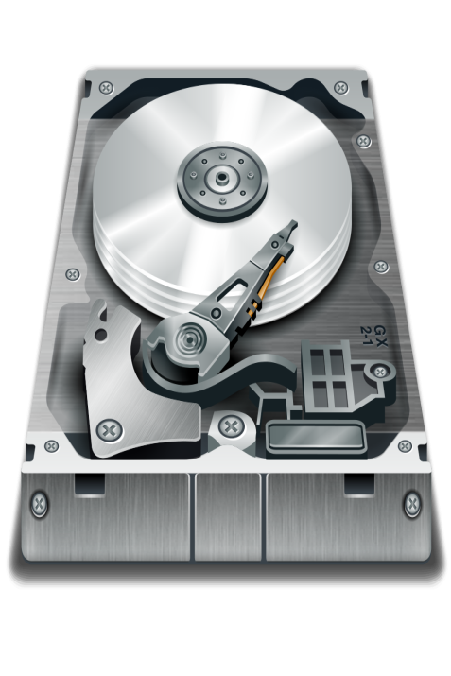
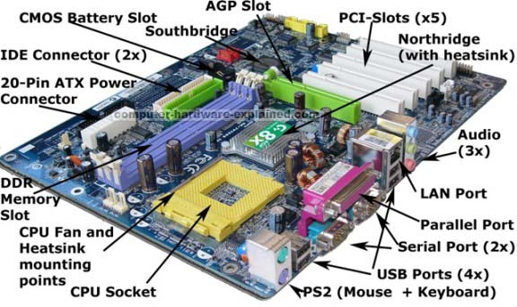

Slide 8
মেমোরি ও স্টোরেজ ডিভাইসঃ কম্পিউটারের খুব গুরুত্বপুর্ণ অংশ হচ্ছে মেমোরি , যেখানে তথ্য উপাত্তগুলো জমা করে রাখা হয়। আর সেখান থেকেই প্রসেসর তথ্য উপাত্ত নিয়ে তার ওপর কাজ করে। মেমোরি দুই প্রকার, যথা-প্রধান মেমোরি ও সহায়ক মেমোরি ।আবার প্রধান মেমোরি দুই প্রকার । যথা- 1.RAM(Random Access Memory) 2.ROM(Read Only Memory)

Slide 9
একক কাজ
সময়-৫ মিনিট
১. মেমোরি ও স্টোরেজ ডিভাইজ বলতে কী বুঝ ?
2. মেমোরি ও স্টোরেজ কত প্রকার ও কী কী

Slide 11
জোড়ায় কাজ
সময়-৭ মিনিট
পেনড্রাইভ ও হার্ডডিস্কের কাজ বর্ণনা কর

Slide 13
দলীয় কাজ
সময়-১০মিনিট
RAM ও ROM এর বৈশিষ্ট্য বর্ণনা কর।

Slide 14
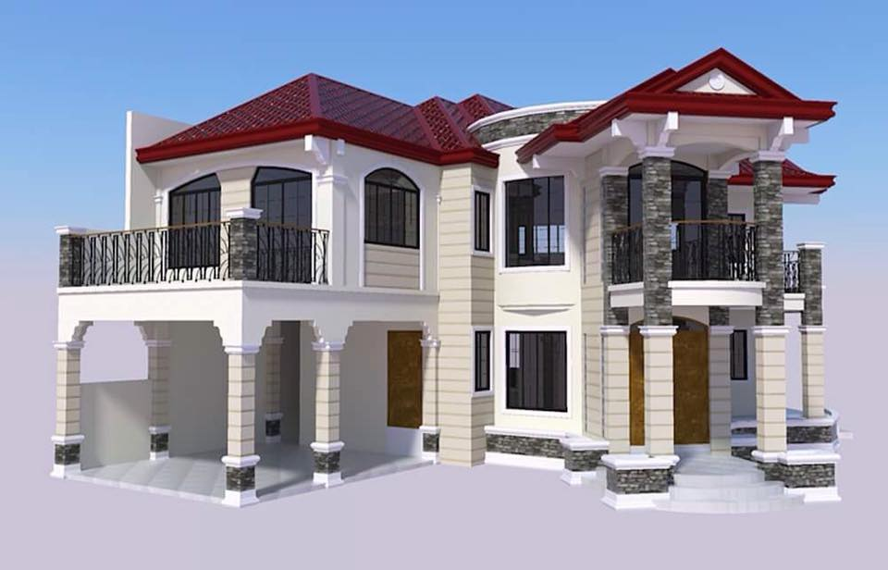
বাড়ির কাজ

Slide 15
কম্পিউটার পরিচালনায় হার্ডডিস্ক, রম ও র‍্যামের গুরুত্ব বর্ণনা কর ।

Slide 16
সবাইকে ধন্যবাদ

